Slide 1
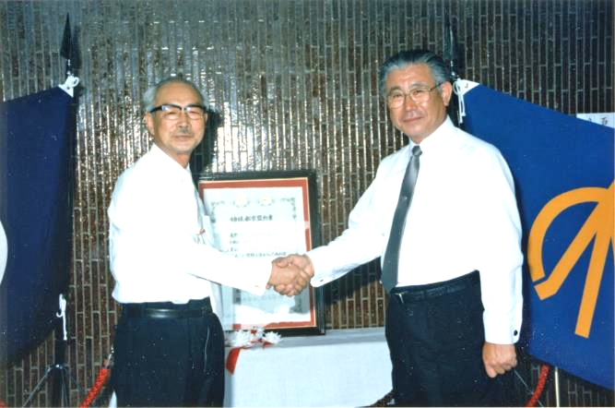
調布市と木島平村の姉妹都市について
湯本木島平村長（当時）
金子調布市長（当時）

Slide 2
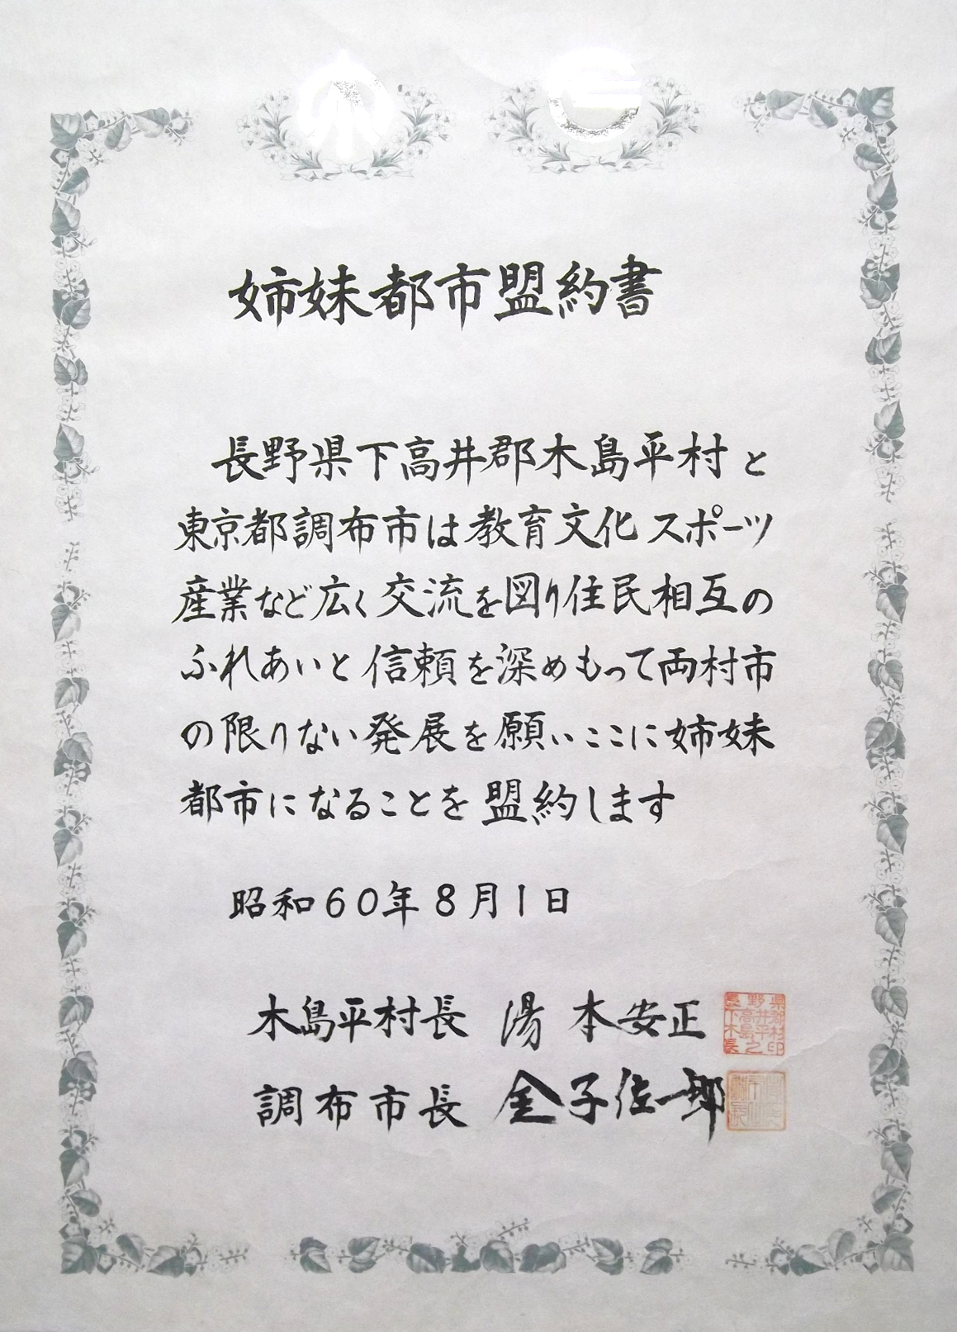

Slide 3
◆交流の経過
調布市と長野県木島平村は教育、文化、スポーツ、産業など広く交流を行い、住民相互のふれあいを深めながら、両市村の発展を図ることを目指して、昭和60年8月1日に姉妹都市盟約を結びました。同じ年、調布市は木島平スキー場内に保養施設「調布市木島平山荘」を開館し、この施設を拠点として姉妹都市の交流を図ってきました。
施設の老朽化により、木島平山荘は平成23年3月に閉鎖されましたが、多くの調布市民の皆様が木島平村を訪れていただけるよう、木島平村に調布市民が宿泊する際の費用を助成する「姉妹都市・宿泊費助成制度」を行っています。
また、京王線調布駅から徒歩１分の距離にある調布銀座商栄会ゆうゆうロード内に、木島平村アンテナショップ「調布&木島平食の駅 新鮮屋」を平成15年10月に開設し、安心・安全な木島平村の特産品や農産物を販売するとともに、木島平村の最新情報を提供しています。
◆どうして姉妹都市になったの？
姉妹都市盟約を結んだ昭和の終わりごろは、東京など大都市への人口集中が問題になっており、国としても「都市と地方の交流」を進めている時期でした。
そんなとき、姉妹都市交流をしていただける都市を探していた木島平村に、初めに興味を持っていただいたのが調布市でした。
現在では、都市と農村交流の先駆けとして、また、住民同士の活発な交流など、姉妹都市交流の優等生として知られています。

Slide 4
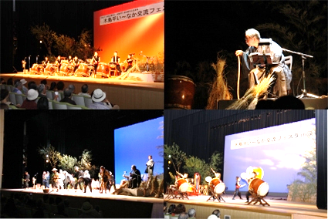
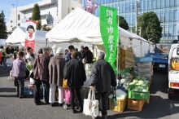
◆姉妹都市交流活動（一例）
【木島平⇒調布】
・役場職員１名が調布市役所で派遣されています（姉妹都市交流推進員）
・新鮮屋の運営を行っています
・農業祭や商工祭等へ出店しています
・深大寺でのイベントを行っています
（お田植え、稲刈り、そばまつり）
・木島平の文化を知る「木島平フェスタ」
・調布花火大会ツアーを行っています
・住民スポーツ交流（野球、フットサル等）
【調布⇒木島平】
・姉妹都市交流ツアーを行っています（市民）
・木島平村夏まつりに参加しています
・村のスポーツフェスティバルへの参加
・市内全中学校の移動教室開催（スキー体験）
・姉妹都市交流補助金制度
・姉妹都市指定宿制度
（調布山荘の廃止をうけて）
・調布・木島平交流クラブの運営

